Slide 1
ПЕДАГОГ-НАСТАВНИК – ЗАПРОС ГРАЖДАНСКОГО ОБЩЕСТВА
НЕУПОКОЕВ Петр Сергеевич – заместитель председателя, начальник отдела организационно-плановой, военно-патриотической и спортивной работы Регионального отделения Общероссийской общественно-государственной организации «Добровольное общество содействия армии, авиации и флоту России» Иркутской области, директор Иркутской городской общественной организации «Спортивный клуб боевых единоборств «Фудо-Джитсу»

Slide 2
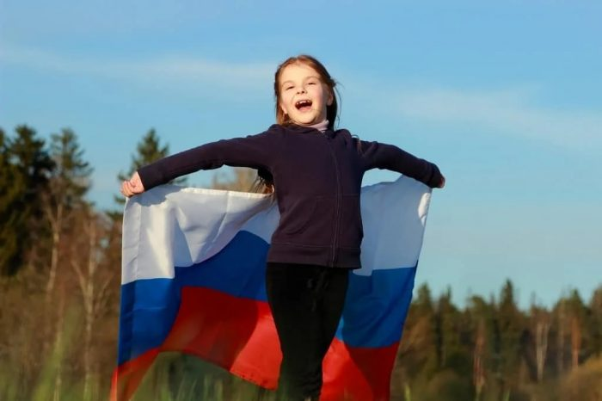
Формирование чувства патриотизма – одна из важнейших задач государства.
Для эффективного решения этой задачи нужна консолидация усилий образовательных организаций, ведомств, силовых структур.
В общеобразовательных организациях не хватает даже специалистов/предметников, а внеурочная работа реализуется часто формально

Slide 3
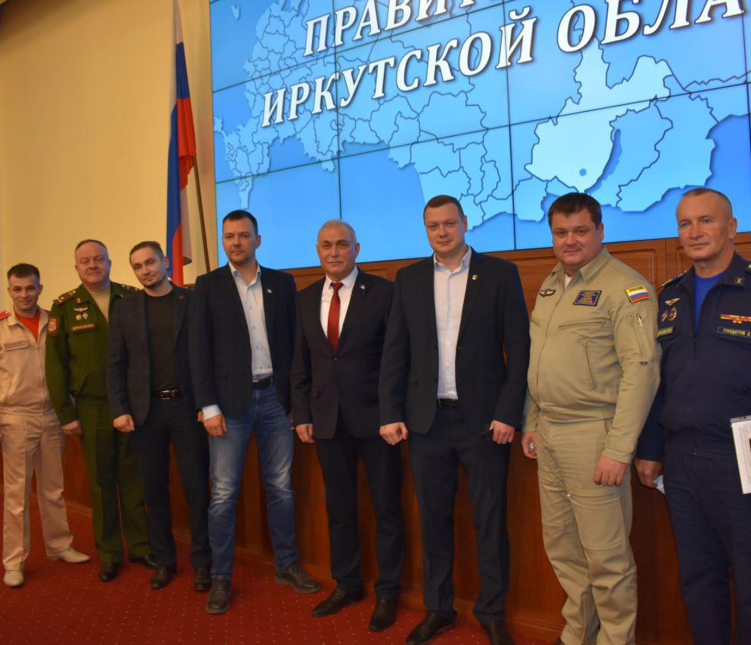
На выручку приходят общественные организации, которые готовы взять и берут на себя эту сложную роль наставника.
Работники этих организаций являются специалистами в разных сферах, например, допризывной подготовки, спортивной, туристической или краеведческой.

Slide 4
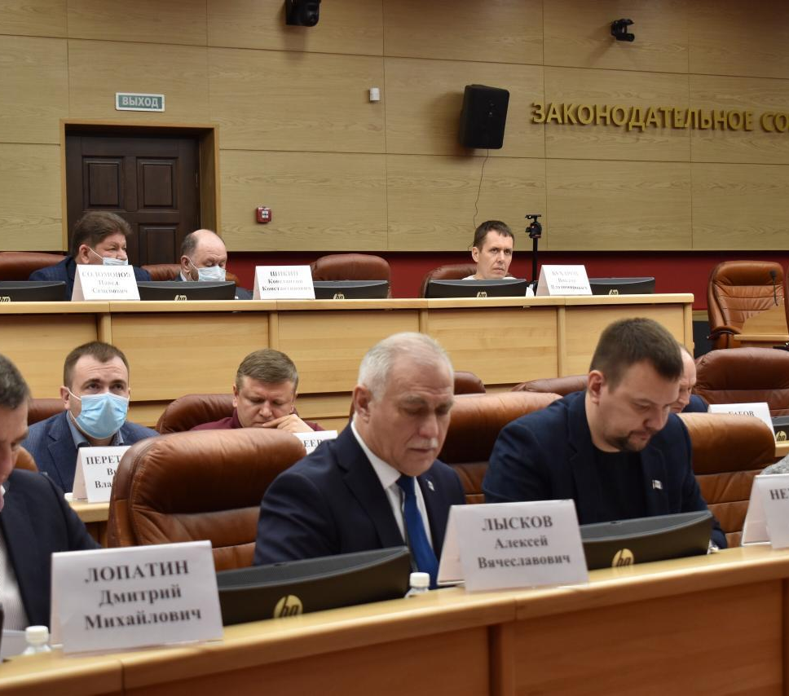
В Иркутской области идет работа над проектом закона о патриотическом воспитании.
Одним из основных пунктов этого закона, по нашему мнению, должно стать кадровое обеспечение патриотического воспитания, которое должно осуществляться посредством формирования системы профессионального обучения и дополнительного профессионального образования специалистов, работающих в сфере патриотического воспитания.

Slide 5
МИНИСТЕРСТВО НАУКИ И ВЫСШЕГО ОБРАЗОВАНИЯ
РОССИЙСКОЙ ФЕДЕРАЦИИ федеральное государственное бюджетное образовательное учреждение высшего образования
«ИРКУТСКИЙ ГОСУДАРСТВЕННЫЙ УНИВЕРСИТЕТ»
Педагогический институт, кафедра педагогики
ДОПОЛНИТЕЛЬНАЯ ОБРАЗОВАТЕЛЬНАЯ ПРОГРАММА
Программа профессиональной переподготовки
Педагогические основы деятельности наставника
Вид деятельности – педагогическая деятельность в организациях, осуществляющих образовательную деятельность по общеобразовательным, дополнительным общеразвивающим и предпрофессиональным программам, программам среднего профессионального образования; в образовательной, социокультурной, спортивной и других сферах.
Категория слушателей: педагоги, преподаватели учебных заведений; специалисты, работающие в некоммерческих и общественных организациях, представители бизнес-структур

Slide 6
Программа способствует
внедрению методологии (целевой модели) наставничества в Иркутской области
возрождению института наставничества на основе исторического опыта его реализации и обновленных представлений о возможностях, формах и технологиях наставничества

Slide 7
Программа предлагается в двух вариантах:
1. 500 часов - с выдачей диплома о профессиональной переподготовке с присвоением квалификации воспитатель (кроме воспитателя в дошкольной образовательной организации)
2. 250 часов - с выдачей диплома о профессиональной переподготовке без присвоения квалификации

Slide 8
Программа реализуется
в смешанном режиме обучения, включающем очные занятия и дистанционный формат на платформах ИГУ.
По запросу слушателей занятия могут проводиться в разных вариантах

Slide 9
Программа направлена
на формирование компетенций, необходимых для выполнения нового вида профессиональной деятельности в области педагогической деятельности в общем образовании, дополнительном образовании детей и взрослых и приобретение квалификации «Воспитатель»

Slide 10
К освоению программы допускаются:
1) лица, имеющие среднее профессиональное и (или) высшее образование;
2) лица, получающие среднее профессиональное и (или) высшее образование.

Slide 11
Программа (500 часов)включает:
1 модуль- Нормативно-правовые и методологические основы деятельности наставника
2 модуль - Воспитание, как педагогический процесс в деятельности наставника (подходы к реализации, средства, формы, в том числе и патриотического воспитания)
3 модуль - Педагогические технологии в воспитательной деятельности наставника
4 модуль – Педагогическая практика
5. – Итоговая аттестация

Slide 12
Программа (250 часов)включает:
1 модуль- Нормативно-правовые и методологические основы деятельности наставника
2 модуль - Педагогические технологии в воспитательной деятельности наставника
3 модуль – Педагогическая практика
4. – Итоговая аттестация

Slide 13
Положительный опыт Педагогического института ИГУ
По программе «Подготовка тренера-преподавателя по традиционному каратэ» обучились более 100 специалистов из разных городов России.
Созданы программы профпереподготовки «Педагогические основы деятельности преподавателя высшей школы» и «Организация деятельности педагога дополнительного образования».
При этом, преподаватели не оставляют выпускников после получения диплома, работа продолжается и после окончания обучения.
Преподаватели кафедры педагогики курируют выпускников, их дальнейший профессиональный рост, проводятся совместные педагогические конференции, публикуются статьи, ведется глубокая научная, аналитическая, исследовательская работа, оценивается эффективность тех или иных форм взаимодействия с детьми и молодежью. Поэтому самих преподавателей ПИ ИГУ можно смело назвать наставниками.

Slide 14
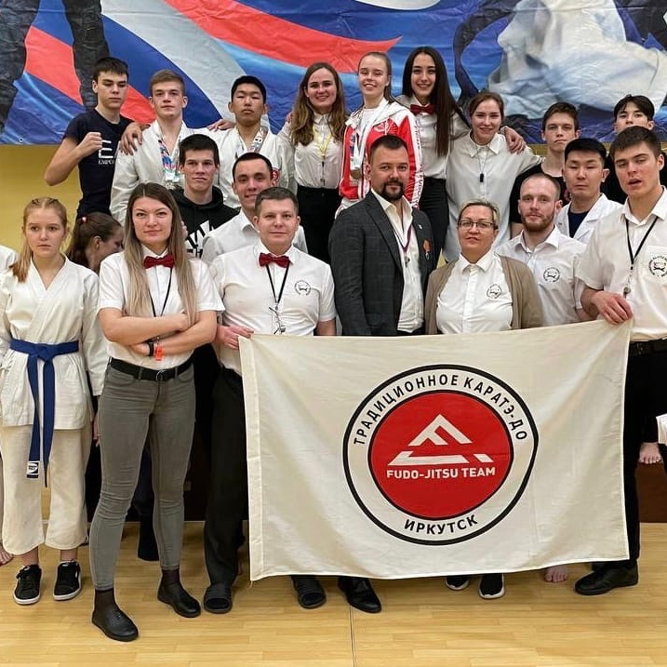
по программе «тренер-преподаватель традиционного каратэ» обучились более 100 специалистов из разных городов России. Созданы программы профпереподготовки «педагогические основы деятельности преподавателя высшей школы» и «организация деятельности педагога дополнительного образования». При этом, выпускников не оставляют после получения диплома, работа продолжается и после окончания обучения. Преподаватели кафедры педагогики курируют выпускников, их дальнейший профессиональный рост, проводятся совместные педагогические конференции, публикуются статьи, ведется глубокая научная, аналитическая, исследовательская работа, оценивается эффективность тех или иных форм взаимодействия с детьми и молодежью. В этом плане и самих преподавателей ВУЗа можно смело назвать наставниками.
Благодарю за внимание!

